Slide 1

cg-6. Blender の作業視野とカメラ視野
Blender の作業視野
Blender の 3D ビューの視野
Blender のカメラ視野
Blender のカメラの視野
視野の操作法
平行移動： SHIFTキーとマウスの中ボタンを押しながらマウス移動
視野の自由な回転（原点を基準）： マウスの中ボタンを押しながらマウス移動
視点の前後移動：マウスホイール ※ テンキーの「+」と「-」でも
作業視野とカメラ視野の切り替え
テンキーの「0」※ メニューの「ビュー (View)」の「カメラ (Camera)」でも
３次元コンピュータグラフィックス
実演シリーズ 金子邦彦

Slide 2
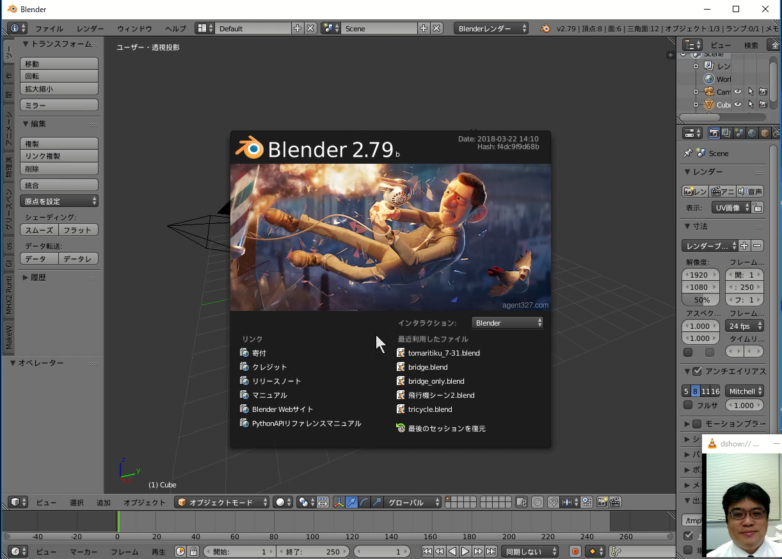

Slide 3
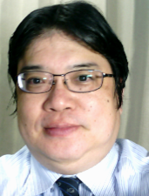
関連資料は，次のページで公開しています．
https://www.kkaneko.jp/db/index.html
金子研究室ホームページ
https://www.kkaneko.jp/index.html
金子邦彦

